Slide 1
Auf ins Abenteuer Ausland!
Infoveranstaltung: Studium und Praktikum in Europa und weltweit 20024/2025
Mittwoch 25.10.2023 | 15:15 Uhr
25.10.2023
Dr. Danny von Nordheim, Bianca Katharina Mohr & Cornelia Lehmann I International Office EAH Jena

Slide 2
Welche Aufgaben hat das Akademische Auslandsamt | das International Office der EAH?
Leitung & Kontakt für Stipendien- und Förderprogramme (z.B. ERASMUS, PROMOS), Fördermittelverwaltung, Beratung zum Auslandsstudium und Auslandspraktikum, Hochschulpartnerschaften
auslandsamt@eah-jena.de
Kontakt für ERASMUS-Koordinierung
cornelia.lehmann@eah-jena.de
Kontakt für Auslandsstudium weltweit
Bianca.Mohr@eah-jena.de
12. März 2021
Dr. Danny von Nordheim, Bianca Katharina Mohr & Cornelia Lehmann I International Office EAH Jena

Slide 3
ERASMUS, weltweit und co. – Möglichkeiten, um ins Ausland zu gehen
Studium
ERASMUS
weltweit
Freemover
Praktikum
ERASMUS
weltweit
Was ist denn ERASMUS?
Und was bedeutet nun „weltweit“?!
Was zum Kuckuck ist ein Freemover?!

Slide 4
Studium im Ausland
ERASMUS
weltweit
Freemover
Formeller Rahmen (Verträge, Ablauf etc.) durch EU
Finanzielle Förderung garantiert durch EU
Formeller Rahmen (Verträge, Ablauf etc.) durch bilaterale Beziehungen der EAH
Finanzielle Förderung durch Bewerbung auf Stipendien möglich (HAW.International, PROMOS, Fulbright, GOstralia! u.a.)
Keine Verträge/Agreements vorhanden
Studiengebühren entfallen NICHT!
Auslands-BAföG geht immer!

Slide 5
Praktikum im Ausland
ERASMUS
weltweit
Selbstständig organisiert oder vermittelt durch EU-Praktikum-Büro der TU Ilmenau
Finanziell gefördert durch ERASMUS
Selbstständig organisiert oder vermittelt durch Vereine (IAESTE, AISEC u.a.)
Finanziell gefördert durch Vereine ebd. u.a.
Auslands-BAföG geht immer!

Slide 6
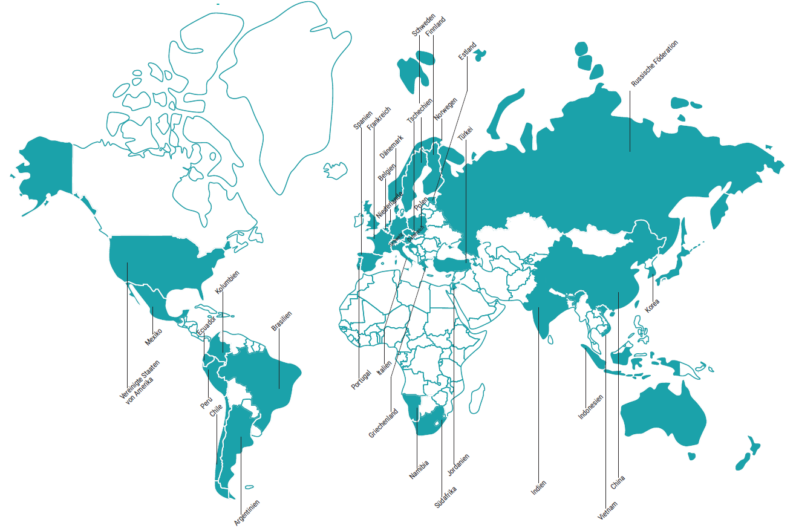
Partneruniversitäten der EAH
12. März 2021

Slide 7
Ablauf vor dem Auslandssemester (1)
Rechtzeitige Planung (ein Jahr im Voraus)
Beratungsgespräche mit IO & Fachbereichskoordinatoren, Moodle-Kurs (WI)
Recherche bzgl. Partnerhochschulen (Prioritätenliste abstimmen (Fachbereich & Sprachvoraussetzungen))
Finanzierung klären (Auslands-BAföG + ERASMUS-Stipendium (EU) oder „Weltweit-Stipendium“ (HAW.International, PROMOS, Fulbright, GOstralia!...))
Bewerbung bei Fachkoordinator & IO (bis 15. Januar (WiSe)/15. Juli (SoSe))
Tabellarischer Lebenslauf
Motivationsschreiben auf Englisch bzw. in der Landes- oder Arbeitssprache im Gastland
Notenübersicht auf Englisch
Evtl. Sprachnachweis über ausreichende Kenntnisse dieser Sprache (i.d.R. B1)
12. März 2021

Slide 8
Ablauf vor dem Auslandssemester (2)
Nominierung durch IO > selbstständige Bewerbung an Gasthochschule durch Studierende
Zulassungsschreiben an IO > Festlegung der Aufenthaltsdauer für Stipendium
Erstellung des Learning Agreements (Lernvereinbarung) – ggf. Mindestanzahl an Credits beachten – dreifache Unterzeichnung (evtl. auch an Prüfungsamt)
Unterzeichnung der Sicherheitsbelehrung und bei ERASMUS ggf. Erklärung zu Top-ups (Green Travel & Fewer Opportunities)
Erstellung und Unterzeichnung des Grant Agreements / der Stipendienvereinbarung
Evtl. Beantragung Visum, Überprüfung des Versicherungsstatus & evtl. des Impfschutzes, Unterbringung vor Ort, Reise (-unterlagen), Kreditkarte/Geldumtausch, Beurlaubung…

Slide 9
Ablauf während des Auslandssemesters
Ankunftsbestätigung an IO > Auszahlung 1. Stipendienrate
Evtl. Änderung des Learning Agreements
Ablauf nach dem Auslandssemester
Vor Abreise: Ausstellung eines Letters of Confirmation „End“ über die tatsächliche Dauer des Aufenthaltes
Erhalt eines Transcripts of Records über die im Ausland erbrachten Leistungen > Einreichung eines Antrags auf Anerkennung im Fachbereich
Verfassen des Erfahrungsberichts
Ausfüllen des EU-Fragebogens (nur bei ERASMUS)
Auszahlung 2. Stipendienrate (nur bei ERASMUS)

Slide 10
Studiengänge mit Mobilitätsfenster (WI Industrie International & WI Umwelttechnik und Entwicklung)
Integriertes Mobilitätsfenster im Studium: Auslandsjahr bestehend aus Studium und Praktikum
Vor dem Auslandsjahr
Zulassungsvoraussetzungen beachten, Antrag auf Zulassung, Learning Agreement und Acceptance Letter der Gasthochschule vor Antritt des Auslandsaufenthalts an das Prüfungsamt WI
Bei Umwelttechnik und Entwicklung: Fokus auf Entwicklungsländer beachten
Nach dem Auslandsjahr
Antrag auf Anerkennung des obligatorischen Auslandsjahres bei Prüfungsamt WI stellen
Weitere Details gibt’s bei der Infoveranstaltung des FB-Wirtschaftsingenieurwesen am 7. November 2023 von 10 bis 12 Uhr

Slide 11
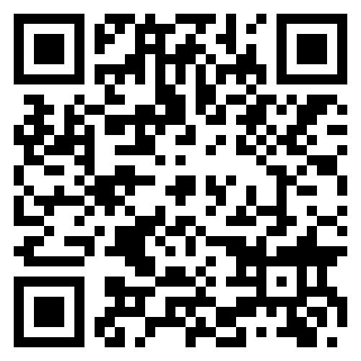
Kontaktieren Sie uns – Wir beraten Sie gern!
www.eah-jena.de/international
www.facebook.com/IOEAHJena
www.instagram.com/eahjena.beratung
Weitere hilfreiche Links
DAAD-Infoseite zum Studium im Ausland: https://www.studieren-weltweit.de/
DAAD-Versicherungsantrag für das Ausland: https://www.daad.de/de/im-ausland-studieren-forschen-lehren/stipendien-finanzierung/daad-versicherungen/versicherung-im-ausland/
EU-Praktikumsbüro an der TU Ilmenau: https://www.tu-ilmenau.de/international/tu-ilmenau-weltweit/erasmus/eu-praktikum

Slide 12
Fragen? ☺

Slide 13
Auslandssemester - Eindrücke unserer Studierenden
USA
Vietnam
Jordanien
Süd Korea
Argentinien
Namibia
Spanien
12. März 2021

